Slide 1
Тема 3. Принципы и методы системного анализа

Slide 2
План:
1. Принципы системного анализа
2. Методы системного анализа

Slide 3
Принципы системного анализа
Принцип оптимальности. Известно, что характерной чертой со­временного развития является выбор наиболее подходящего варианта системы. Развитие методов системного анализа позволило внести в принцип оптималь­ности новое содержание. Задача заключается не в том, чтобы найти решение, лучше существующего, а в том, чтобы найти самое лучшее решение из всех возможных.

Slide 4
Принципы системного анализа
Принцип системности. Этот принцип предполагает подход к новым системам как к комплексному объекту, представленному совокупностью взаимосвязанных частных элементов. Он предполагает исследование объекта, с одной стороны, как единого целого, а с другой – как части более крупной системы, в кото­рой анализируемый объект находится с остальными системами в определенных отношениях. Таким образом, принцип системности охватывает все стороны объекта и предмета в пространстве и во времени.

Slide 5
Принципы системного анализа
Принцип интеграции. К нему относятся: целостность, объедине­ние в целое каких-либо частей или свойств, восстановление, направ­ленность на изучение интегративных свойств и закономерностей. А интегративные свойства появляются в результате совмещения эле­ментов до целого, совмещения функций во времени и в пространстве.
Принцип формализации. Он нацелен на получение количе­ственных и комплексных характеристик.
Принцип конечной цели. Это абсолютный приоритет конечной цели.

Slide 6
Принципы системного анализа
Принцип измерения. О качестве функционирования какой-либо системы можно судить только применительно к системе более высокого порядка. Другими словами, для определения эффектив­ности функционирования системы надо представить ее как часть более общей и проводить оценку внешних свойств исследуемой системы относительно целей и задач суперсистемы.

Slide 7
Принципы системного анализа
Принцип эквифинальности. Система может достигнуть требу­емого конечного состояния, не зависящего от времени и опреде­ляемого исключительно собственными характеристиками системы при различных начальных условиях и различными путями. Это форма устойчивости по отношению к начальным и граничным условиям.

Slide 8
Принципы системного анализа
Принцип единства. Он предполагает совместное рассмотрение системы как целого и как совокупности частей. Принцип ориен­тирован на «взгляд внутрь» системы, на расчленение ее с сохра­нением целостных представлений о системе.
Принцип связанности. Рассмотрение любой части совместно с ее окружением подразумевает проведение процедуры выявления связей между элементами системы и выявления связей с внешней средой. В соответствии с этим принципом систему в первую оче­редь следует рассматривать как часть другой системы, называемой суперсистемой или старшей системой.

Slide 9
Принципы системного анализа
Принцип децентрализации. Это сочетание в сложных системах централизованного и децентрализованного управления, которое, как правило, заключается в том, что степень централизации должна быть минимальной, обеспечивающей выполнение постав­ленной цели.

Slide 10
Принципы системного анализа
Принцип неопределенности. Это учет неопределенностей и случайностей в системе. Принцип утверждает, что можно иметь дело с системой, в которой структура, функционирование или внешние воздействия не полностью определены.

Slide 11
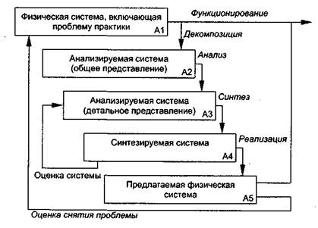
2. Методы системного анализа
Структура системного анализа

Slide 12
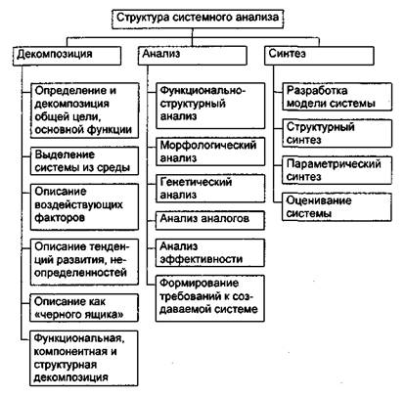
Основные задачи системного анализа

Slide 13
Этапы декомпозиции:
Определение и декомпозиция общей цели исследования и основной функции системы как ограничение траектории в пространстве состояний системы или в области допустимых ситуаций. Наиболее часто декомпозиция проводится путем построения дерева целей и дерева функций.
Выделение системы из среды (разделение на систему/«несистему») по критерию участия каждого рассматриваемого элемента в процессе, приводящем к результату на основе рассмотрения системы как составной части надсистемы.
Описание воздействующих факторов.
Описание тенденций развития, неопределенностей разного рода.
Описание системы как «черного ящика».
Функциональная (по функциям), компонентная (по виду элементов) и структурная (по виду отношений между элементами) декомпозиции системы.

Slide 14
стратегии декомпозиции
Функциональная декомпозиция. Декомпозиция базируется на анализе функций системы. При этом ставится вопрос что делает система, независимо от того, как она работает. Основанием разбиения на функциональные подсистемы служит общность функций, выполняемых группами элементов.
Декомпозиция по жизненному циклу. Признак выделения подсистем — изменение закона функционирования подсистем на разных этапах цикла существования системы «от рождения до гибели». Рекомендуется применять эту стратегию, когда целью системы является оптимизация процессов и когда можно определить последовательные стадии преобразования входов в выходы.
Декомпозиция по физическому процессу. Признак выделения подсистем — шаги выполнения алгоритма функционирования подсистемы, стадии смены состояний. Хотя эта стратегия полезна при описании существующих процессов, результатом ее часто может стать слишком последовательное описание системы, которое не будет в полной мере учитывать ограничения, диктуемые функциями друг другу. При этом может оказаться скрытой последовательность управления. Применять эту стратегию следует, только если целью модели является описание физического процесса как такового.

Slide 15
Этапы анализа:
Функционально-структурный анализ существующей системы, позволяющий сформулировать требования к создаваемой системе. Он включает уточнение состава и законов функционирования элементов, алгоритмов функционирования и взаимовлияний подсистем, разделение управляемых и неуправляемых характеристик, задание пространства состояний Z, задание параметрического пространства Т, в котором задано поведение системы, анализ целостности системы, формулирование требований к создаваемой системе.
Морфологический анализ — анализ взаимосвязи компонентов.
Генетический анализ — анализ предыстории, причин развития ситуации, имеющихся тенденций, построение прогнозов.
Анализ аналогов.
Анализ эффективности (по результативности, ресурсоемкости, оперативности). Он включает выбор шкалы измерения, формирование показателей эффективности, обоснование и формирование критериев эффективности, непосредственно оценивание и анализ полученных оценок.

Slide 16
Этап синтеза системы
Разработка модели требуемой системы (выбор математического аппарата, моделирование, оценка модели по критериям адекватности, простоты, соответствия между точностью и сложностью, баланса погрешностей, многовариантности реализаций, блочности построения).
Синтез альтернативных структур системы, снимающей проблему.
Синтез параметров системы, снимающей проблему.
Оценивание вариантов синтезированной системы (обоснование схемы оценивания, реализация модели, проведение эксперимента по оценке, обработка результатов оценивания, анализ результатов, выбор наилучшего варианта).

